Slide 1
RELATIVE PATH
EMRE YILDIZ

Slide 2
Relative Path Nedir ?
Varlığı, bir referans noktasına bağlı olan path.
Relative Path Absolute Path’den farklı olarak dinamik olarak yol vermektedir.
Relative Path işlemi çalışılmakta olan klasör içerisinde path alma işlemine denir.

Slide 3
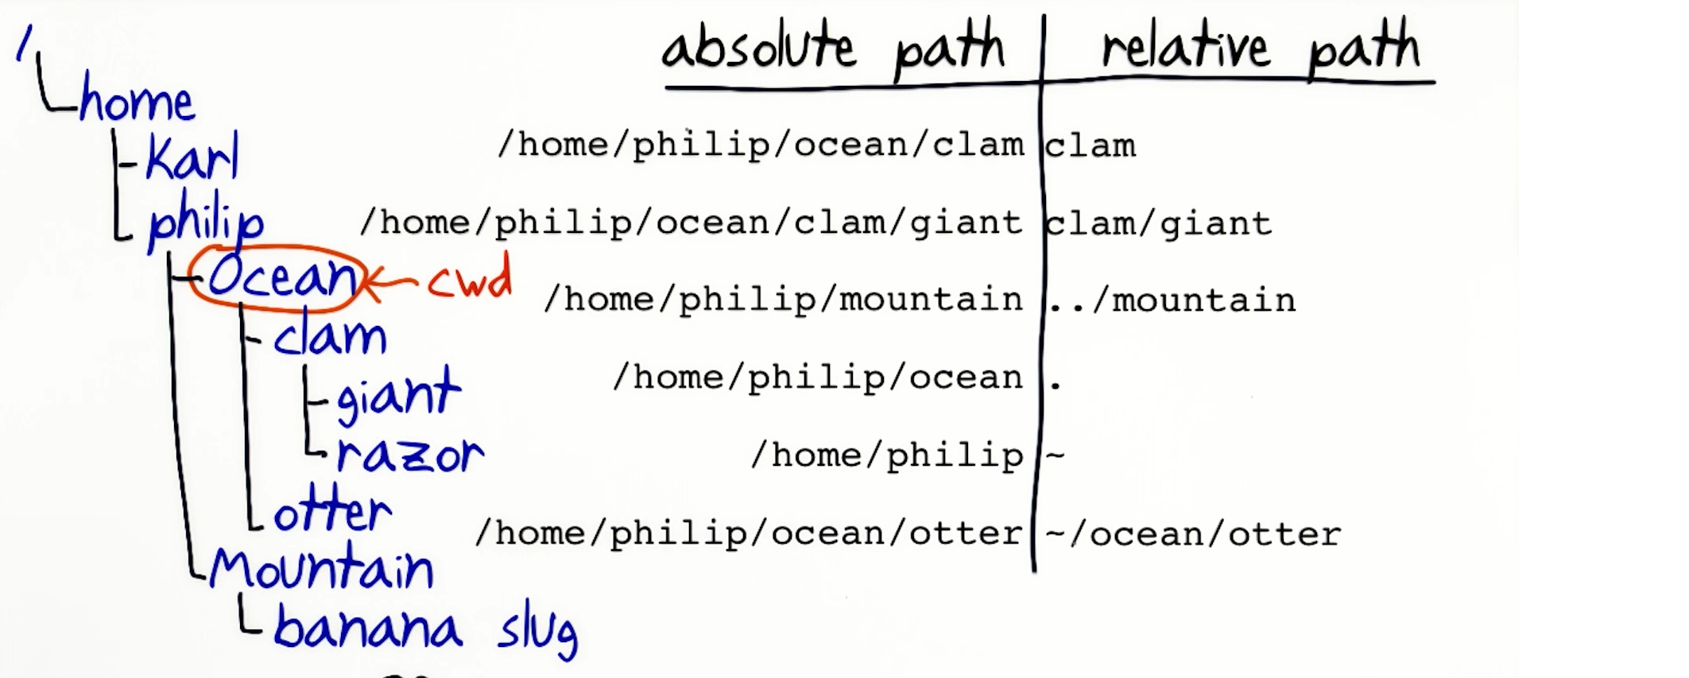

Slide 4
Komutlar
.. => bir üst dizine çıkar
. => mevcut dizini gösterir
~ => root’a gider
Pwd => (Present Working Directory)Şuanda çalışılan yer
Ls => İstenilen dizindeki dosya ve içerikleri gösterir
Cd => Dizin değiştirme (Change Directory)

